Slide 1
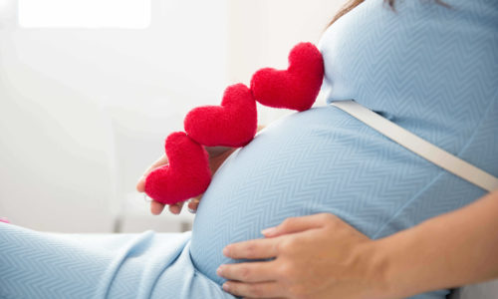
ВСЁ О БЕРЕМЕННОСТИ
ГАУЗ СО «ПЫШМИНСКАЯ ЦРБ»

Slide 2
Физиологические изменения в организме женщины
во время беременности
Происходят гормональные изменения:
хорионический гонадотропин человека (ХГЧ). Начинает вырабатываться вскоре после зачатия, поддерживает работу жёлтого тела, увеличивая уровень прогестерона.
прогестерон расслабляет мускулатуру матки, предотвращая преждевременные схватки, но также замедляет работу кишечника, что может вызывать запоры.
эстрогены способствуют развитию плаценты, улучшают кровообращение, влияют на состояние кожи, волос и ногтей.
окситоцин и пролактин подготавливают организм к родам и лактации.
релаксин расслабляет связки и суставы (особенно в области таза), помогает расширить таз, облегчить родоразрешение.
тиреоидные гормоны (Т3, Т4) и ТТГ. Увеличивается выработка тироксина, что необходимо для развития мозга плода. Повышается чувствительность тканей к действию гормонов щитовидной железы.
организм матери становится более устойчивым к инсулину, чтобы плод получал достаточное количество глюкозы.

Slide 3
Физиологические изменения в организме женщины
во время беременности
Происходят изменения сердечно-сосудистой системы:
увеличивается объём циркулирующей крови. К концу беременности он повышается примерно на 30–50% от исходного уровня. Рост идёт преимущественно за счёт плазмы, поэтому концентрация эритроцитов несколько снижается (физиологическая анемия беременных).
увеличивается сердечный выброс. К середине срока беременности он повышается на 30–50% по сравнению с добеременным уровнем. Максимальных значений показатели достигают примерно к 20–24 неделе.
учащается пульс (на 10-20 ударов в минуту)
может снижаться артериальное давление в первом и втором триместрах из-за воздействия прогестерона. В третьем триместре давление может вернуться к нормальным уровням или слегка повыситься.
варикозное расширение вен и геморрой могут возникать из-за увеличения объёма крови, давления растущей матки на нижнюю полую вену и гормональных изменений.

Slide 4
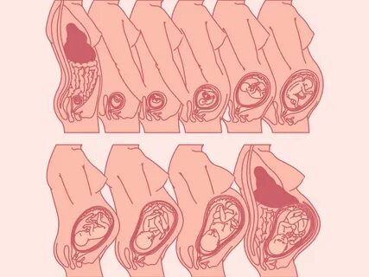
Физиологические изменения в организме женщины
во время беременности
Происходят изменения дыхательной системы:
увеличивается потребность в кислороде на 20–30% для удовлетворения метаболических потребностей матери и плода.
по мере увеличения матки, особенно во втором и третьем триместрах, она поднимает диафрагму примерно на 4 см, уменьшая объём грудной клетки. Рёбра начинают расходиться в стороны, увеличивая поперечный диаметр грудной клетки.
может возникать одышка на поздних сроках беременности из-за давления матки на диафрагму и увеличения потребности в кислороде.

Slide 5
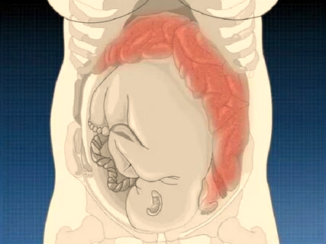
Физиологические изменения в организме женщины
во время беременности
Происходят изменения пищеварительной системы:
замедление пищеварения из-за расслабления гладкой мускулатуры ЖКТ под действием прогестерона.
изжога и запоры из-за расслабления нижнего пищеводного сфинктера и давления растущей матки на кишечник.
тошнота и рвота в первом триместре, связанные с ростом уровня ХГЧ.
увеличение размера печени и изменение желчевыделения, что помогает управлять жирами и улучшает пищеварение.

Slide 6
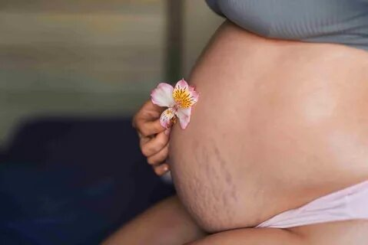
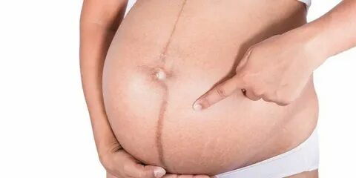
Физиологические изменения в организме женщины
во время беременности
Другие изменения:
изменения кожи, волос и ногтей. Могут наблюдаться повышенная пигментация («маска беременности»), растяжки (стрии), усиление роста волос на голове и теле.
перепады настроения. Могут возникать чувствительность, тревожность, беспокойство или внезапная радость и слёзы из-за гормональных изменений, физического дискомфорта и волнения перед родами.
изменения в опорно-двигательном аппарате. С увеличением срока беременности центр тяжести смещается, что может привести к дискомфорту в пояснице и спине. Под действием релаксина связки и суставы размягчаются.

Slide 7

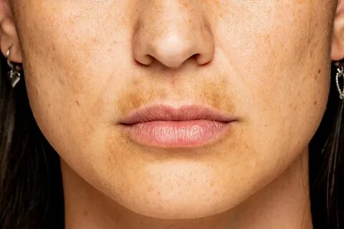
Физиологические изменения в организме женщины
во время беременности
Большинство изменений носят временный характер и направлены на обеспечение потребностей плода и подготовку организма к родам.
Однако при появлении тревожных симптомов (резкие скачки давления, боль, зрительные или церебральные нарушения) необходимо немедленно обратиться к врачу.

Slide 8
Развитие эмбриона / плода во время беременности
Эмбриональный период (до 8-й недели):
Это критически важный этап, когда происходит закладка всех органов и систем будущего организма.
3-я неделя. Оплодотворённая яйцеклетка (зигота) начинает делиться и перемещается в матку. К 6–8-му дню происходит имплантация — прикрепление эмбриона к слизистой матки (эндометрию).
4-я неделя. Формируются три зародышевых листка (эктодерма, мезодерма, энтодерма), которые дадут начало коже, сердцу, мышцам, костям, пищеварительной и дыхательной системам. Появляется зачаток спинного мозга, начинает работать сердце.
5-я неделя. Начинают формироваться нервная трубка (предшественник головного и спинного мозга), зачатки печени, лёгких, поджелудочной железы, кишечника.
6-я неделя. Закладываются глаза, уши, руки, ноги. Сердце уже стучит, но неравномерно. Появляется первичная плацента, устанавливается маточно-плацентарный кровоток.
7-я неделя. Формируются нервные волокна, к концу недели эмбрион начинает рефлекторно двигаться.
8-я неделя. К завершению периода у эмбриона уже сформированы все основные органы, хотя его размер около 2 см, вес около 1 г.

Slide 9
Развитие эмбриона / плода во время беременности
Плодный период (с 9-й недели будущий ребёнок называется плодом):
С 9-й недели и до родов основная задача — рост, созревание и окончательная дифференцировка уже сформированных органов.
13–16 недели. Начинает функционировать плацента, формируются половые органы, плод активно двигается.
17 неделя. Ускоряется рост, развивается нервная система. Плод начинает слышать звуки и реагировать на них.
20 неделя. Вес плода достигает 300–350 г, рост — около 16 см.
21–23 недели. Развиваются лёгкие, пищеварительная система, головной мозг.
28 неделя. Активно созревает кора головного мозга. Плод реагирует на свет, открывает и закрывает глаза, различает голоса.
30–34 недели. Продолжается развитие дыхательной системы, вырабатывается сурфактант — вещество, необходимое для самостоятельного дыхания после рождения.
35–36 недели. Ближе к концу этого срока плод двигается меньше и занимает окончательное положение в матке перед родами.
37–40 недели. Беременность считается доношенной, плод полностью готов к рождению.

Slide 10

Развитие эмбриона / плода во время беременности
Триместры беременности:
Развитие плода можно также рассматривать по триместрам.
Первый триместр (1–12 неделя). Закладка органов и систем.
Второй триместр (13–27 неделя). Период активного роста, когда ребёнок начинает шевелиться.
Третий триместр (28–40 неделя). Финальная стадия подготовки к рождению: плод набирает вес, его органы созревают.

Slide 11
Жалобы характерные для нормальной беременности
Для нормальной беременности характерны определённые жалобы, связанные с физиологическими изменениями в организме женщины. Однако важно учитывать, что некоторые симптомы могут требовать консультации врача, так как могут указывать на патологии.
Тошнота и рвота в 90 % случаев связаны с гормональными изменениями. При нормальной беременности рвота бывает не чаще 2–3 раз в сутки, чаще натощак, и не нарушает общего состояния. В большинстве случаев симптомы купируются сами к 16-20 неделе.
Масталгия (боль в молочных железах). Является нормальным симптомом во время беременности, наблюдается у большинства женщин в первом триместре. Связана с отёчностью и нагрубанием молочных желёз вследствие гормональных изменений.
Боль внизу живота. Может быть нормальным явлением, например, при натяжении связочного аппарата матки во время её роста (ноющие боли или внезапная колющая боль) или при тренировочных схватках Брекстона-Хиггса после 20-й недели беременности (тянущие боли внизу живота, сопровождающиеся тонусом матки, длящиеся до минуты, не имеющие регулярного характера).

Slide 12
Жалобы характерные для нормальной беременности
Для нормальной беременности характерны определённые жалобы, связанные с физиологическими изменениями в организме женщины.
Изжога (гастроэзофагеальная рефлюксная болезнь). Наблюдается в 20–80% случаев беременности, чаще развивается в третьем триместре. Возникает из-за релаксации нижнего пищеводного сфинктера, снижения внутрипищеводного давления и повышения внутрибрюшного и внутрижелудочного давления, что приводит к забросу желудочного и/или дуоденального содержимого в пищевод.
Запоры. Наиболее распространённая патология кишечника при беременности, возникает в 30–40% наблюдений. Связаны с нарушением пассажа по толстой кишке и характеризуются частотой стула менее трёх раз в неделю.
Влагалищные выделения без зуда, болезненности, неприятного запаха или дизурических явлений — нормальный симптом во время беременности, наблюдается у большинства женщин.
Боль в спине. Встречается с частотой от 36 до 61%. Часто связана с увеличением нагрузки на спину из-за роста живота и смещения центра тяжести, а также снижением тонуса мышц под влиянием релаксина.

Slide 13
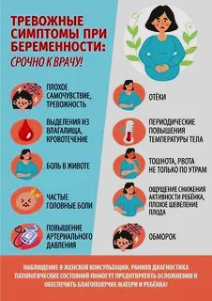
Жалобы характерные для нормальной беременности
При появлении любых беспокоящих симптомов во время беременности рекомендуется обратиться к акушеру-гинекологу для оценки состояния и при необходимости — для коррекции лечения.

Slide 14
Жалобы, при которых надо обратиться к врачу
Важно обращать внимание на тревожные симптомы, которые могут указывать на осложнения беременности. Например, при тошноте и рвоте стоит проконсультироваться с врачом, если рвота сохраняется или ухудшается, есть признаки обезвоживания (сухость во рту, редкое мочеиспускание, головокружение), боль в животе, спутанность сознания, слабость или онемение одной стороны тела, расстройства речи или зрения, вялость.
Боль внизу живота любого характера (ноющая, схваткообразная, колющая, в области желудка). Умеренные, кратковременные боли на ранних сроках могут быть связаны с ростом матки и адаптацией организма, но интенсивные, нарастающие или сопровождающиеся другими тревожными симптомами (например, кровянистыми выделениями) могут указывать на угрозу прерывания беременности, преждевременные роды или другие патологии.
Кровянистые или обильные жидкие выделения из половых путей. Кровянистые выделения во втором или третьем триместре могут быть признаком предлежания или отслойки плаценты. Жидкие выделения могут указывать на подтекание околоплодных вод.

Slide 15
Жалобы, при которых надо обратиться к врачу
Важно обращать внимание на тревожные симптомы, которые могут указывать на осложнения беременности.
Изменение характера выделений (цвет, консистенция, запах), зуд и жжение во влагалище. Например, белые творожистые выделения с кисловатым запахом могут говорить о кандидозе (молочнице), жёлтые, пенистые, зелёные с неприятным запахом — о воспалении или инфекции.
Болезненное мочеиспускание. Это может быть признаком инфекции мочевыводящих путей.
Повышение температуры тела выше 37,5 °C.
Повышение артериального давления. Стойкое повышение давления (≥140/90 мм рт. ст.) в любой период беременности требует консультации врача. Также срочно обратиться за помощью нужно при внезапной головной боли, тошноте или рвоте, ухудшении зрения (размытые очертания, двоение предметов), отёках лица, рук или ног, боли в верхних отделах живота и под рёбрами справа.

Slide 16
Жалобы, при которых надо обратиться к врачу
Важно обращать внимание на тревожные симптомы, которые могут указывать на осложнения беременности.
Отсутствие или изменение шевелений плода на протяжении более 12 часов после 20 недель беременности. Резкое уменьшение или полное отсутствие движений может свидетельствовать о гипоксии или других проблемах.
Сильная головная боль, нарушения зрения, боль в правом подреберье, тошнота или рвота во второй половине беременности, резкое увеличение веса (более килограмма за неделю), одышка и чувство нехватки воздуха — эти симптомы могут указывать на преэклампсию — серьёзное осложнение беременности.
Потеря массы тела более 3 кг за 1–1,5 недели.
Удары в живот или падения — необходимо обратиться к врачу для проверки состояния плода.

Slide 17

Жалобы, при которых надо обратиться к врачу
Важно не игнорировать симптомы и своевременно обращаться к врачу, чтобы исключить опасные для здоровья матери и плода состояния. Только специалист может провести диагностику и при необходимости назначить лечение.
Когда нужно срочно вызывать СМП:
сильная нарастающая боль в животе в сочетании с кровянистыми выделениями;
резкие боли, которые не стихают в покое и длятся более 20–30 минут;
регулярные схватки до 37 недели с интервалом менее 10 минут;
отхождение вод;
потеря сознания, резкое падение давления, бледность;
температура выше 38 °C в сочетании с болью в животе.

Slide 18
Наблюдение женщины во время беременности:
перечень необходимых обследований, кратность наблюдения.
Кратность обследований и консультаций зависит от срока беременности, состояния здоровья женщины и наличия осложнений.
Кратность осмотров специалистов:
Врач-акушер-гинеколог — не менее 5 раз за период беременности.
Терапевт — не менее 2 раз. Первый осмотр — не позднее 14 рабочих дней после первичного обращения в женскую консультацию.
Офтальмолог — не менее 1 раза (не позднее 14 рабочих дней после первичного обращения).
Стоматолог — не менее 2 раз (первый осмотр — не позднее 14 рабочих дней после первичного обращения).
Медицинский психолог — не менее 2 раз за беременность (по клиническим рекомендациям 2023–2025 гг.).
Другие специалисты (эндокринолог, кардиолог и др.) — по показаниям, с учётом сопутствующей патологии.

Slide 19
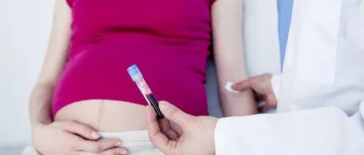
Наблюдение женщины во время беременности:
перечень необходимых обследований, кратность наблюдения.
Кратность обследований и консультаций зависит от срока беременности, состояния здоровья женщины и наличия осложнений.
Лабораторные исследования при постановке на учёт:
анализ крови на ВИЧ, сифилис, гепатиты B и C;
определение группы крови и резус-фактора (при резус-отрицательной крови — обследование партнёра);
анализ на антитела к вирусу краснухи;
общий анализ крови;
биохимический анализ крови (включая глюкозу натощак);
анализ на ТТГ и антитела к ТПО;
общий анализ мочи;
микроскопическое исследование отделяемого половых органов;
цитологическое исследование мазка с шейки матки (ПАП-тест).

Slide 20
Наблюдение женщины во время беременности:
перечень необходимых обследований, кратность наблюдения.
Кратность обследований и консультаций зависит от срока беременности, состояния здоровья женщины и наличия осложнений.
Лабораторные исследования в течение беременности:
общий анализ крови — 3 раза (в каждом триместре);
общий анализ мочи — 3 раза (в каждом триместре), после 22 недель — на каждом приёме (с определением белка);
биохимический анализ крови (глюкоза натощак) — по показаниям;
оральный глюкозотолерантный тест — однократно в 24–28 недель;
посев мочи на стерильность — при подозрении на инфекцию мочевыводящих путей;
бактериологическое исследование или ПЦР на стрептококк группы B (S. agalactiae) — в 35–37 недель.

Slide 21
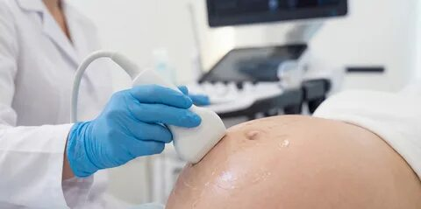
Наблюдение женщины во время беременности:
перечень необходимых обследований, кратность наблюдения.
Кратность обследований и консультаций зависит от срока беременности, состояния здоровья женщины и наличия осложнений.
Инструментальные исследования и другие методы.
Скрининговые УЗИ:
1-й скрининг — 11–14 недель (УЗИ + биохимический анализ крови для оценки рисков хромосомных аномалий и осложнений);
2-й скрининг — 18–21 неделя (УЗИ для исключения пороков развития);
3-е УЗИ — 30–34 недели (оценка роста плода, плаценты, околоплодных вод).

Slide 22
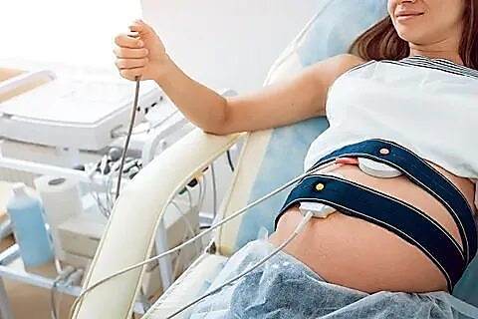
Наблюдение женщины во время беременности:
перечень необходимых обследований, кратность наблюдения.
Кратность обследований и консультаций зависит от срока беременности, состояния здоровья женщины и наличия осложнений.
Инструментальные исследования и другие методы.
Другие исследования:
ЭКГ — дважды (при постановке на учёт и в третьем триместре);
регистрация ЧСС плода — с 22 недель на каждом приёме;
КТГ — с 32 недель (1 раз в 2 недели, длительность 40–60 минут).

Slide 23
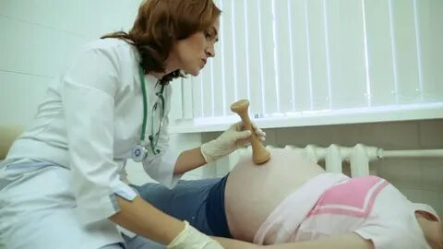
Наблюдение женщины во время беременности:
перечень необходимых обследований, кратность наблюдения.
Кратность обследований и консультаций зависит от срока беременности, состояния здоровья женщины и наличия осложнений.
График посещений:
до 20 недель — 1 раз в месяц;
20–30 недель — 2 раза в месяц;
после 30 недель — 1 раз в неделю.

Slide 24

Наблюдение женщины во время беременности:
перечень необходимых обследований, кратность наблюдения.
Кратность обследований и консультаций зависит от срока беременности, состояния здоровья женщины и наличия осложнений. При выявлении отклонений от нормального течения беременности кратность посещений может быть увеличена.
Важные уточнения:
Кратность обследований может быть увеличена при наличии осложнений (гестационный диабет, преэклампсия, резус-конфликт и др.).
Дополнительные анализы и консультации назначаются по показаниям (например, повторные тесты на инфекции, УЗИ в нестандартные сроки, осмотры узких специалистов).

Slide 25
Нормальная прибавка массы тела во время беременности
Врач учитывает ИМТ и другие факторы: возраст, количество вынашиваемых плодов, хронические заболевания, динамику прибавки веса.
Норма варьируется от 9 до 18 кг.
I триместр (1–13 недель): прибавка минимальна — 0–2 кг. В этот период эмбрион крошечный, ещё не сформирована плацента, а токсикоз часто снижает аппетит.
II триместр (14–26 недель): активная прибавка — 5–7 кг. Малыш растёт, матка увеличивается в размере, активно растёт плацента, увеличивается объём циркулирующей крови.
III триместр (27–40 недель): прибавка — 4–7 кг. Ребёнок набирает до 200 г в неделю, происходит накопление бурого жира и формирование мышечного каркаса. В среднем во второй половине срока норма набора веса за неделю может составлять 250–300 г.

Slide 26
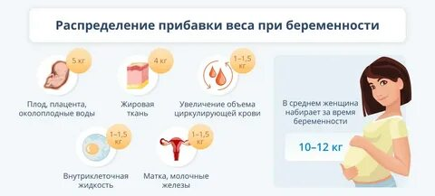
Нормальная прибавка массы тела во время беременности
Из чего складывается прибавка веса:
Плод: 3,0–3,5 кг.
Плацента: 0,6–0,7 кг.
Матка: 0,9–1,0 кг.
Объём амниотической жидкости: около 0,9 кг.
Увеличение объёма циркулирующей крови: 1,3–1,8 кг.
Жировые отложения: 2,7–3,6 кг.
Увеличение объёма жидкости в организме: 0,9–1,3 кг.
Увеличение молочных желёз: 0,9–1,3 кг.

Slide 27

Нормальная прибавка массы тела во время беременности
Как чрезмерная, так и недостаточная прибавка массы тела могут негативно влиять на течение беременности и состояние ребёнка.
Важные замечания:
Резкие скачки веса или отсутствие прибавки — тревожные сигналы, которые требуют консультации врача.
Строгие диеты и препараты для похудения во время беременности противопоказаны.
Для контроля веса рекомендуется взвешиваться раз в неделю, желательно в одно и то же время.
Все назначения (диета, консультации специалистов и т. п.) следует выполнять по назначению врача!

Slide 28
Шевеление плода,
особенности шевелений, при которых надо обратиться к врачу
Обратиться к врачу при изменениях в шевелениях плода необходимо в случаях, когда наблюдаются существенные отклонения от привычного паттерна активности или полное отсутствие движений в течение определённого времени.
Отсутствие шевелений после 22–24 недель беременности. До этого срока движения плода ещё могут быть нерегулярными, и женщина не всегда их ощущает.
Полное отсутствие шевелений в течение 12 часов и более. В некоторых случаях можно попробовать «расшевелить» плод: лечь на левый бок, выпить воды или съесть что-то сладкое. Если в течение двух часов шевеления не ощущаются, стоит обратиться к врачу.
Резкое снижение активности по сравнению с предыдущими днями. Если раньше плод был активен, а теперь стал заметно менее подвижным, это повод для консультации.
Слишком активные, резкие или болезненные шевеления. Такие движения могут быть связаны с неудобным для ребёнка положением матери, гипоксией (недостатком кислорода), обвитием пуповиной, многоводием или другими осложнениями.
Резкое изменение характера привычных движений. Например, если ранее плод двигался ритмично, а теперь появились хаотичные, непредсказуемые толчки.

Slide 29
Шевеление плода,
особенности шевелений, при которых надо обратиться к врачу
Нужно учитывать следующие факторы:
некоторые лекарства (например, сильнодействующие обезболивающие или седативные средства) могут влиять на активность плода;
вредные привычки (алкоголь, курение) также могут сказываться на шевелениях;
физиологические причины (например, сон плода — обычно он спит по 20–40 минут, реже — до 90 минут);
особенности положения плаценты (например, если она расположена по передней стенке матки) или анатомо-физиологические особенности матери (избыточный вес, худощавость) могут влиять на восприятие шевелений.
При обращении к врачу могут быть назначены дополнительные исследования (УЗИ, КТГ, допплерометрия).
Важно помнить, что норма шевелений индивидуальна для каждого ребёнка, и важно оценивать динамику, а не только отдельные показатели. При любых сомнениях или тревогах стоит проконсультироваться с акушером-гинекологом.

Slide 30
Шевеление плода,
особенности шевелений, при которых надо обратиться к врачу
Дневник шевелений плода — это инструмент для отслеживания двигательной активности плода во время беременности. Он помогает вовремя заметить возможные отклонения и своевременно обратиться к врачу.
Большинство врачей рекомендуют вести дневник с 28-й недели беременности. К этому сроку нервная система плода достаточно зрелая, чтобы его движения стали стабильными и регулярными.
Как считать шевеления? За одно шевеление принимается любое ощутимое движение: толчок, пинок, «перекатывание», серия движений подряд без паузы. Икота не учитывается — она рефлекторна и не отражает двигательную активность.
Период наблюдения. Часто выбирают время с 9:00 до 21:00.
Что фиксировать? Время каждого десятого шевеления отмечают в таблице. Например, если 10-е шевеление зафиксировано между 13:00 и 13:30, отметку делают в соответствующей графе. Если за 12 часов зафиксировано менее 10 шевелений, это повод обратиться к врачу.
Дополнительные графы. В графу «Примечания» можно вписать информацию, которая могла повлиять на активность: физическую нагрузку, стресс, приём пищи, плохой сон и т. д..

Slide 31
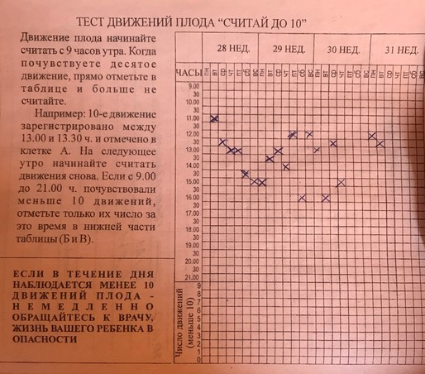

Slide 32

Питание во время беременности
Питание во время беременности — ключевой фактор поддержания здоровья матери и нормального развития плода. Рацион должен быть сбалансированным, разнообразным и учитывать потребности организма в белках, жирах, углеводах, витаминах и минералах.
Важны качество продуктов и питьевой режим.
План питания для беременных составляется индивидуально врачом-акушером-гинекологом, эндокринологом или диетологом с учётом веса,
состояния здоровья и других факторов.

Slide 33
Питание во время беременности
Продукты, которые следует ограничить:
Сырые или недостаточно термически обработанные продукты. Сырое мясо, рыба (в том числе в составе суши), яйца, непастеризованное молоко — риск бактериальных инфекций (сальмонеллёз, листериоз).
Полуфабрикаты, фастфуд, консервы, газированные и сладкие напитки — содержат много соли, сахара, вредных жиров и пищевых добавок.
Кофеин. В больших количествах может негативно влиять на сердечно-сосудистую систему плода. Рекомендуется ограничить потребление до 1–2 чашек в день или заменить кофе напитками из цикория.
Алкоголь. Полностью исключается из-за крайне отрицательного воздействия на развитие плода.
Грибы — могут накапливать токсины и вызывать дискомфорт в ЖКТ.

Slide 34
Двигательная активность и спорт во время беременности
Двигательная активность во время беременности может быть полезной при нормальном её течении, но требует индивидуального подхода и обязательной консультации с врачом-акушером-гинекологом.
Умеренные нагрузки улучшают кровообращение, укрепляют мышцы, повышают выносливость, помогают контролировать вес, снимают стресс и улучшают настроение.
Они могут способствовать:
подготовке организма к родам;
снижению риска осложнений беременности и послеродовых осложнений;
более быстрому восстановлению после родов;
улучшению маточно-плацентарного кровотока, благодаря чему плод получает больше кислорода и питательных веществ.
Важно прислушиваться к сигналам организма во время тренировок и при появлении неприятных симптомов (боли в животе, кровянистые выделения, одышка, судороги, изменения артериального давления и др.) немедленно прекратить занятия и обратиться к врачу.

Slide 35
Двигательная активность и спорт во время беременности
Рекомендуемые виды активности:
Ходьба. Один из самых щадящих и доступных видов активности. Улучшает кровообращение, тренирует сердечно-сосудистую и дыхательную системы, снижает риск отёков.
Плавание и аквааэробика. Вода снижает нагрузку на суставы и позвоночник, укрепляет мышцы, уменьшает отёки, успокаивает нервную систему.
Йога и пилатес. Адаптированные комплексы поз (асан), дыхательные упражнения и элементы медитации помогают укрепить мышцы, улучшить гибкость, научиться расслабляться и освоить техники дыхания, которые могут пригодиться в родах. Важно избегать перевёрнутых поз и перегрева.
Упражнения на фитболе. Помогают укрепить мышцы, улучшить координацию и равновесие.
Упражнения Кегеля. Направлены на укрепление мышц тазового дна, что может помочь предотвратить недержание мочи и ускорить восстановление после родов.

Slide 36
Двигательная активность и спорт во время беременности
Противопоказания:
угроза прерывания беременности, преждевременных родов;
предлежание плаценты;
преэклампсия, истмико-цервикальная недостаточность, синдром задержки роста плода;
многоплодная беременность (например, тройня);
декомпенсированный сахарный диабет 1-го типа, неконтролируемая артериальная гипертензия;
ОРЗ и обострения хронических заболеваний, тяжёлый токсикоз;
замершие беременности, кровянистые выделения, боли в низу живота.

Slide 37
Половая жизнь во время беременности
При нормально протекающей беременности интимная жизнь в большинстве случаев безопасна. Плод надёжно защищён плодным пузырём, слизистой пробкой в шейке матки, амниотическими водами и мышечной стенкой матки.
Важно помнить, что каждая беременность индивидуальна, и решение о возможности половой жизни должен принимать врач с учётом всех особенностей состояния женщины.
Рекомендуется:
Обсуждать вопросы интимной жизни с партнёром и наблюдающим акушером-гинекологом. Это поможет получить индивидуальные рекомендации с учётом состояния женщины.
Прислушиваться к собственным ощущениям. При любом дискомфорте или боли следует прекратить половой акт.
Соблюдать правила интимной гигиены. Перед и после близости обязателен туалет наружных половых органов тёплой водой или специальным гелем.
Использовать барьерные методы защиты (презерватив), это поможет снизить риск инфекций.
Избегать слишком резких или глубоких проникновений, акробатических позиций с риском потери равновесия.

Slide 38
Половая жизнь во время беременности
Врач может рекомендовать временно или полностью воздержаться от половой жизни.
Абсолютные противопоказания
угроза выкидыша или преждевременных родов;
предлежание плаценты или её низкое расположение;
истмико-цервикальная недостаточность (преждевременное раскрытие шейки матки);
кровянистые выделения любой интенсивности;
подтекание или излитие околоплодных вод;
активные инфекции, передающиеся половым путём (ИППП);
болезненные ощущения во время близости;
укорочение или раскрытие шейки матки.
Относительные противопоказания
многоплодная беременность (требует индивидуального подхода);
выкидыши или преждевременные роды в анамнезе;
повышенный тонус матки;
гестоз или другие осложнения беременности.
При появлении тревожных симптомов после полового акта
(частые болезненные схватки, сильные боли внизу живота, подтекание жидкости)
необходимо немедленно обратиться к врачу.

Slide 39
Условия работы во время беременности
Трудовое законодательство РФ предоставляет беременным женщинам ряд гарантий и особых условий труда, направленных на защиту их здоровья и здоровья будущего ребёнка. Основные положения закреплены в Трудовом кодексе РФ (ТК РФ) и сопутствующих нормативных актах.
Важно: у беременной женщины нет обязанности заранее оповещать работодателя о беременности. Однако если работа предполагает подъём тяжестей, контакт с опасными веществами и другие недопустимые для беременной условия, поставить руководство в известность рекомендуется незамедлительно.
Неполное рабочее время
По просьбе беременной женщины работодатель обязан установить ей неполное рабочее время (неполный день или неполную неделю). Оплата труда производится пропорционально отработанному времени или в зависимости от выполненного объёма работ. При этом продолжительность ежегодного оплачиваемого отпуска не уменьшается.
Прохождение медицинского обследования
Беременная женщина вправе посещать врачей и проходить обязательное диспансерное обследование в рабочее время. За это время работодатель обязан оплатить ей средний заработок. Если работодатель заставляет использовать для этого дни ежегодного отпуска или брать выходной без сохранения зарплаты, его действия незаконны.

Slide 40
Условия работы во время беременности
Трудовое законодательство РФ предоставляет беременным женщинам ряд гарантий и особых условий труда, направленных на защиту их здоровья и здоровья будущего ребёнка.
Запрещено:
отказывать в заключении трудового договора по мотивам, связанным с беременностью;
устанавливать испытательный срок при приёме на работу;
привлекать к сверхурочной работе, работе в ночное время (с 22:00 до 06:00), в выходные и нерабочие праздничные дни, а также направлять в служебные командировки;
привлекать к работе вахтовым методом (ст. 298 ТК РФ);
допускать к работам в сферах растениеводства, животноводства, птицеводства и звероводства с применением ядохимикатов, пестицидов и дезинфицирующих средств (для женщин до 35 лет).

Slide 41
Условия работы во время беременности
Трудовое законодательство РФ предоставляет беременным женщинам ряд гарантий и особых условий труда, направленных на защиту их здоровья и здоровья будущего ребёнка.
Перевод на другую работу и снижение норм выработки:
На основании медицинского заключения и по заявлению беременной женщины
работодатель обязан:
снизить нормы выработки или нормы обслуживания;
перевести на другую работу, которая исключает воздействие неблагоприятных производственных факторов (вредные химические вещества, инфракрасное излучение, ультразвук и т. д.).
При этом за женщиной сохраняется средний заработок по прежней работе.
Если подходящей вакансии нет, беременную необходимо освободить от работы с сохранением среднего заработка за все пропущенные дни за счёт средств работодателя.
Если новая работа нижеоплачиваемая, работодатель обязан сохранить за женщиной средний заработок по прежней должности до достижения ребёнком возраста полутора лет.

Slide 42
Условия работы во время беременности
Трудовое законодательство РФ предоставляет беременным женщинам ряд гарантий и особых условий труда, направленных на защиту их здоровья и здоровья будущего ребёнка.
ОТПУСКА
Отпуск по беременности и родам предоставляется на основании заявления и листка нетрудоспособности. По общему правилу его продолжительность составляет 140 календарных дней: 70 дней до родов и 70 дней после (при осложнённых родах — 86 дней, при рождении двух и более детей — 110 дней).
Ежегодный оплачиваемый отпуск по желанию женщины предоставляется перед отпуском по беременности и родам или непосредственно после него, либо по окончании отпуска по уходу за ребёнком, независимо от стажа работы у данного работодателя.

Slide 43
Условия работы во время беременности
Трудовое законодательство РФ предоставляет беременным женщинам ряд гарантий и особых условий труда, направленных на защиту их здоровья и здоровья будущего ребёнка.
Увольнение
По инициативе работодателя уволить беременную женщину можно только в случае ликвидации организации или прекращения деятельности индивидуальным предпринимателем.
Если срочный трудовой договор заключён не на время отсутствия основного работника, работодатель обязан продлить его до окончания беременности или отпуска по беременности и родам на основании письменного заявления женщины и медицинской справки, подтверждающей беременность. По запросу работодателя женщина должна представлять такую справку не чаще одного раза в три месяца.
Увольнение возможно, если женщина была принята на работу на время отсутствия другого сотрудника, он вышел на работу, а перевести её на другую должность до окончания беременности невозможно.

Slide 44
Путешествия во время беременности
Путешествия во время беременности возможны, если беременность протекает нормально и нет серьёзных противопоказаний. Однако перед планированием поездки обязательно нужно проконсультироваться с акушером-гинекологом, который учтёт индивидуальные особенности здоровья и срок беременности.
В первом триместре путешествия возможны, но сопряжены с рисками: в этот период выше вероятность выкидыша, а токсикоз и усталость могут сделать поездку менее комфортной.
Второй триместр (примерно 14–28 недель) считается наиболее благоприятным для путешествий. К этому моменту у большинства женщин проходит токсикоз, стабилизируется гормональный фон, а живот ещё не слишком большой, что обеспечивает комфорт. К 14–16 неделям завершается формирование плаценты, которая надёжно защищает плод.
В третьем триместре, особенно после 36 недель при одноплодной беременности и после 32 недель при многоплодной, путешествия нежелательны из-за повышенного риска преждевременных родов во время полёта.

Slide 45
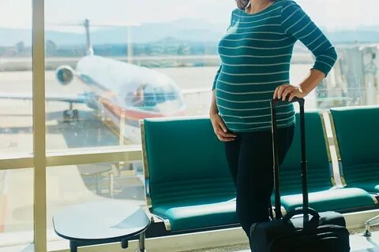
Путешествия во время беременности
Поездки не рекомендуются при наличии следующих состояний:
угроза прерывания беременности на любом сроке;
предлежание или низкое расположение плаценты;
признаки отслойки плаценты;
кровянистые выделения из половых путей;
тянущие или схваткообразные боли внизу живота;
тяжёлая анемия (уровень гемоглобина менее 70 г/л);
повышенное или нестабильное артериальное давление;
декомпенсированный сахарный диабет;
преэклампсия в анамнезе (во время предыдущей беременности);
истмико-цервикальная недостаточность;
отиты, синуситы в остром периоде;
многоплодная беременность (в некоторых случаях).

Slide 46

Путешествия во время беременности
Меры предосторожности при перелётах:
изучите правила авиакомпании — некоторые перевозчики могут вводить ограничения для беременных, особенно на поздних сроках;
после 28 недели может потребоваться справка от врача о возможности путешествовать;
выбирайте рейсы с минимальным временем в пути (желательно до 4 часов);
носите компрессионные чулки, чтобы снизить риск тромбозов;
каждые час-полтора вставайте и ходите по салону, чтобы избежать венозного застоя;
пейте достаточно воды, чтобы избежать обезвоживания;
садитесь возле прохода, чтобы больше ходить.

Slide 47
Путешествия во время беременности
Меры предосторожности при путешествиях на автомобиле:
используйте ремень безопасности, пропустив его под животом;
делайте остановки каждые 2–3 часа для разминки и прогулок;
используйте подушки для поддержки спины и ног;
При выборе направления:
избегайте регионов с высоким риском заражения малярией, гепатитом Е, вирусом Зика и другими инфекциями, которые переносят комары;
не поднимайтесь на высоту более 3000 м над уровнем моря;
выбирайте места с умеренным климатом, избегайте экстремально жарких регионов;
при выборе страны для отдыха учитывайте доступность и качество медицинской помощи в месте назначения.

Slide 48
Путешествия во время беременности
Во время пребывания на отдыхе:
используйте солнцезащитные средства, особенно в часы его активности (с 11 до 16 часов);
избегайте дайвинга, сёрфинга, горных лыж, велосипедных походов и других травмоопасных видов отдыха;
не проводите длительное время в воде, температура которой ниже +22 °C;
придерживайтесь здорового питания, избегайте сырого мяса, рыбы и непастеризованных молочных продуктов.
Важно: перед приёмом любых лекарств во время беременности необходимо проконсультироваться с врачом — некоторые препараты могут быть небезопасны для плода. Также стоит оформить медицинскую страховку, которая покрывает беременность и возможные осложнения в стране назначения.
Помните, что беременность — динамическое состояние, и ситуация может меняться, поэтому решение о поездке стоит принимать с учётом своего самочувствия и рекомендаций врача.

Slide 49
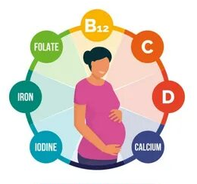
Приём необходимых витаминов и микроэлементов во время беременности
Приём витаминов и микроэлементов во время беременности — важный аспект поддержания здоровья матери и правильного развития плода. Однако самостоятельно начинать приём добавок не следует — это должен назначать только врач после оценки состояния здоровья, результатов анализов и учёта индивидуальных особенностей женщины.
Избыток некоторых витаминов и минералов может быть опаснее дефицита. Например, избыток витамина А может привести к порокам развития плода.
Перед началом приёма любых добавок необходимо проконсультироваться с акушером-гинекологом, который учтёт анамнез, результаты обследований и индивидуальные особенности.
Сбалансированное питание остаётся главным источником большинства микроэлементов, но в некоторых случаях дополнительный приём витаминно-минеральных комплексов может быть необходим.

Slide 50

Приём лекарственных препаратов
во время беременности – строго по назначению врача!
Приём лекарственных препаратов во время беременности действительно должен осуществляться строго по назначению врача. Это связано с тем, что многие медикаменты могут проникать через плаценту и оказывать негативное влияние на плод — вызывать пороки развития (тератогенность), повреждать эмбрион (эмбриотоксичность) или приводить к другим нарушениям (фетотоксичность).
Беременность — ответственный период, когда важно минимизировать риски для плода. Любое назначение должно быть обосновано медицинскими показаниями, а решение — приниматься с учётом всех факторов и под контролем специалиста.

Slide 51
Вакцинация во время беременности
Вакцинация во время беременности — это способ защиты матери и будущего ребёнка от опасных инфекций. Однако подход к ней должен быть индивидуальным и основываться на рекомендациях врача с учётом срока беременности, истории заболеваний и эпидемиологической обстановки.
Беременным категорически нельзя делать прививки живыми вакцинами, которые содержат ослабленные, но жизнеспособные вирусы или бактерии. К ним относятся вакцины против:
кори;
краснухи;
эпидемического паротита;
ветряной оспы;
жёлтой лихорадки (только при предстоящем переезде в эндемичную зону или по эпидемическим показаниям);
Также противопоказана вакцинация против менингококковой инфекции и брюшного тифа.

Slide 52
Вакцинация во время беременности
Вакцинация во время беременности — это способ защиты матери и будущего ребёнка от опасных инфекций. Однако подход к ней должен быть индивидуальным и основываться на рекомендациях врача с учётом срока беременности, истории заболеваний и эпидемиологической обстановки.
Беременным категорически нельзя делать прививки живыми вакцинами, которые содержат ослабленные, но жизнеспособные вирусы или бактерии. К ним относятся вакцины против:
кори;
краснухи;
эпидемического паротита;
ветряной оспы;
жёлтой лихорадки (только при предстоящем переезде в эндемичную зону или по эпидемическим показаниям);
Также противопоказана вакцинация против менингококковой инфекции и брюшного тифа.

Slide 53


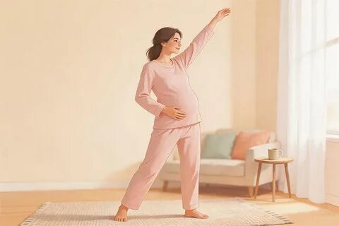
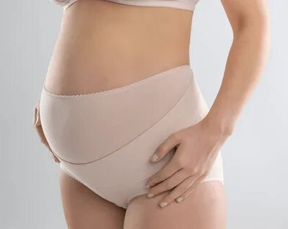
Личная гигиена во время беременности

Slide 54

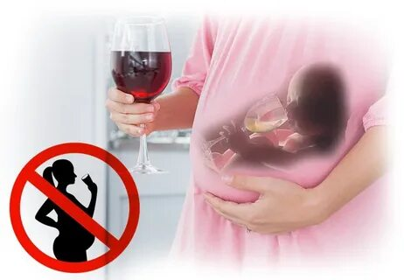
Основы ЗОЖ, вред курения (в том числе вэйпов, пассивного курения),
алкоголя, наркотических препаратов для здоровья матери и ребёнка

Slide 55
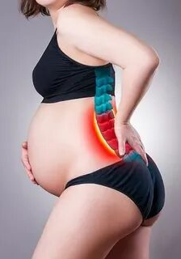

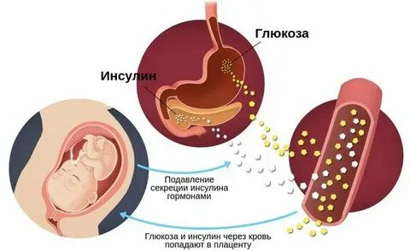
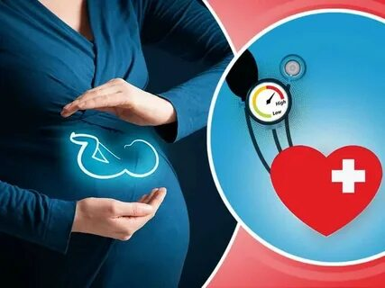
Беременность на фоне хронических заболеваний

Slide 56



Роль вредных факторов окружающей среды (поллютантов)
и профилактика экспозиции к ним

Slide 57
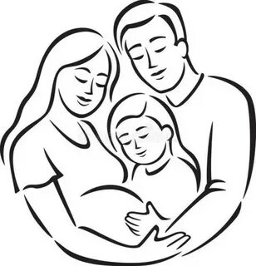


Роль отца ребёнка
в поддержании здорового образа жизни беременной женщины

Slide 58

Меры социально-экономической поддержки семей с детьми
в Российской Федерации
(на федеральном, региональном и муниципальном уровнях).

Slide 59

БУДЬТЕ ЗДОРОВЫ!
БЛАГОДАРЮ ЗА ВНИМАНИЕ!
ГАУЗ СО «ПЫШМИНСКАЯ ЦРБ»

